Slide 1

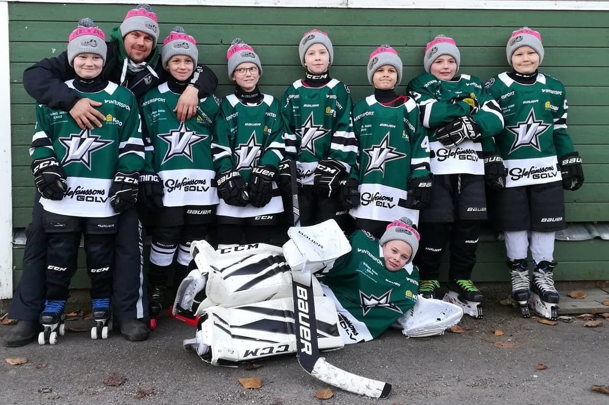
Välkomna!
Valbo HC team-11 U11 Föräldramöte 2021-08-25

Slide 2
Innehåll
Team-11
Valbo HC
Föräldravett
Första hjälpen
Spelform
Ekonomi
Café
Nicklas Bäckström Cup
Valbo HC team-11 U11 Föräldramöte 2021-08-25

Slide 3
Team-11
Lagets organisation och funktionsansvar säsongen 2021/2022
Lagledare: Emma Kjellsson
Huvudtränare: Joakim Hök
Tränare: Marcus Jönsson och Daniel Södergren
Målvaktsansvarig: Daniel Södergren
Materialansvarig: Andreas Lindh och Fredrik Larsson
Caféansvarig: Stina Svärd
Ekonomi- & sponsoransvarig: Lina Lindenmo
Lagrepresentant stöd till valberedningen: Marcus Jönsson
Valbo HC team-11 U11 Föräldramöte 2021-08-25
Notes:
Inget nytt. Varit lika sedan mars 2020.
SLIPNING
2 backar finns i förrådet: en back för skridskor som ska slipas och en back för skridskor som är slipade.

Slide 4

Valbo HC
http://www.valbohc.se/
Styrelsen
Hockeybibel
Covid-19
Ledare info
Vår sida → Dokument
Valbo HC team-11 U11 Föräldramöte 2021-08-25
Notes:
Kolla klubbens hemsida. Eget ansvar som medlem. Det finns en hel del info där som kan vara bra att hålla koll på.
Hockeybibel – har några år på nacken. Styrelsen arbetar med att uppdatera den. Trots det så finns det mycket nyttigt att läsa där.
Covid-19 – policy som är viktig att förhålla oss till.
På vår sida på laget.se, högst upp i högra hörnet tryck på ”Mer”, sedan ”Dokument”. Emma lägger upp allt där, även dokument som skickats ut på mail, så att allt ska finnas samlat på ett ställe. Exempelvis regler kring våra nya spelformer. Dokument rörande NB-cup kommer att läggas upp.

Slide 5
Föräldravett
Ställ upp vid match och träning - barnen vill det.
Uppmuntra alla spelare under träning och match - inte bara ditt barn.
Uppmuntra i både medgång och motgång - kritisera inte.
Respektera ledarnas matchning av laget. Försök inte påverka dem under matchen.
Se domaren som vägledare - kritisera aldrig hans/hennes bedömningar.
Hjälp ditt barn att tåla både seger och förlust.
Stimulera och uppmuntra ditt barn att deltaga - pressa inte.
Fråga om matchen var rolig och spännande - inte bara om resultatet.
Se till att ditt barn har riktig och förnuftig utrustning - överdriv inte.
Visa respekt för det arbete som klubben och ledarna/tränarna lägger ned. Vi behöver hjälp och stöd.
Tänk på, att det är ditt barn som spelar ishockey, inte du.
Kom ihåg, att det viktigaste av allt, är att ditt barn trivs och har roligt tillsammans med kompisarna.
Valbo HC team-11 U11 Föräldramöte 2021-08-25
Notes:
Positivitet! Höja - inte sänka. Kämpa! Lagsammanhållning. Värdegrund.
Vi är bra lagkamrater, både på is och utanför isen.

Slide 6
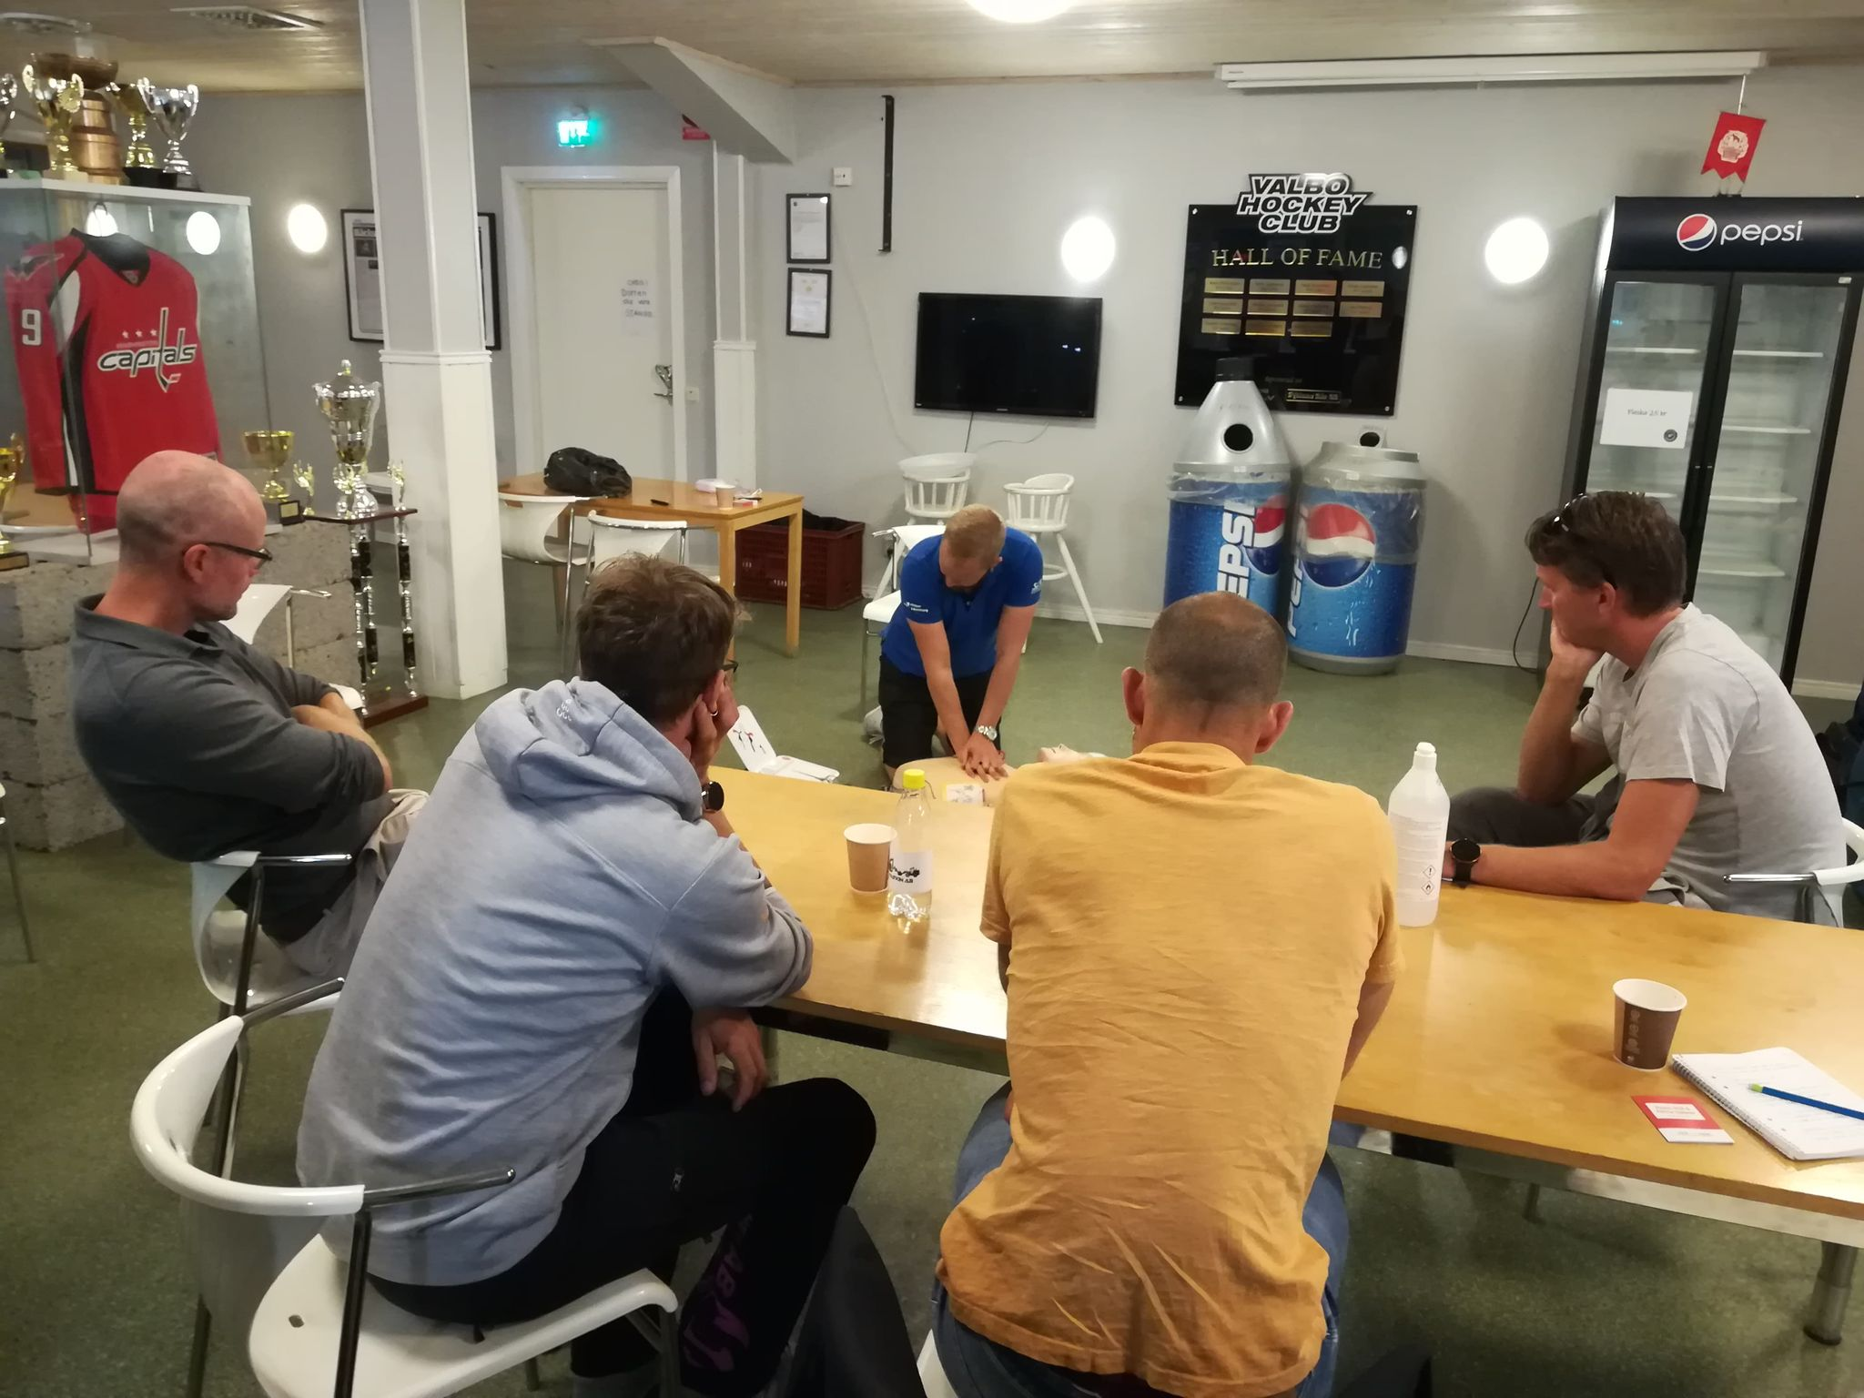
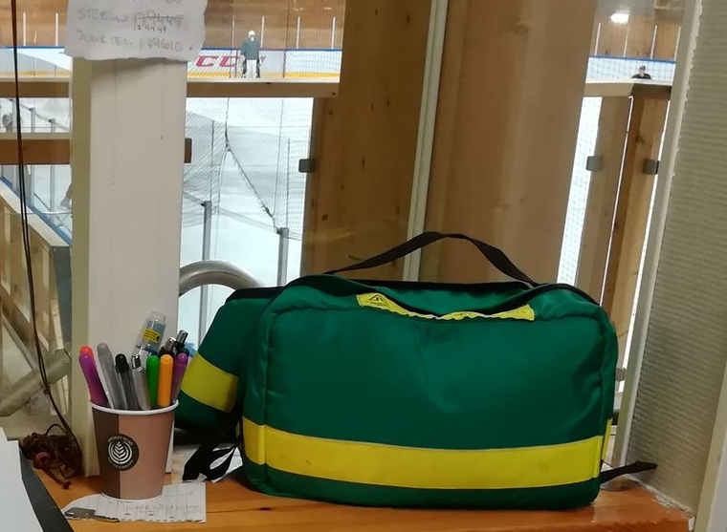
Första hjälpen
Ledare utbildade i hjärt- och lungräddning
samt första hjälpen vid hockeyskador
Första hjälpen-väska
Hjärtstartare
Ambulansingång vid ismaskinen
Brand
Valbo HC team-11 U11 Föräldramöte 2021-08-25
Notes:
Första hjälpen-väskan ni ser på bilden finns i café.
Laget har en egen första hjälpen-väska som är sponsrad av Ahlsell. Den förvaras i vårt förråd och tas med ut till båset under både match och träning.

Slide 7
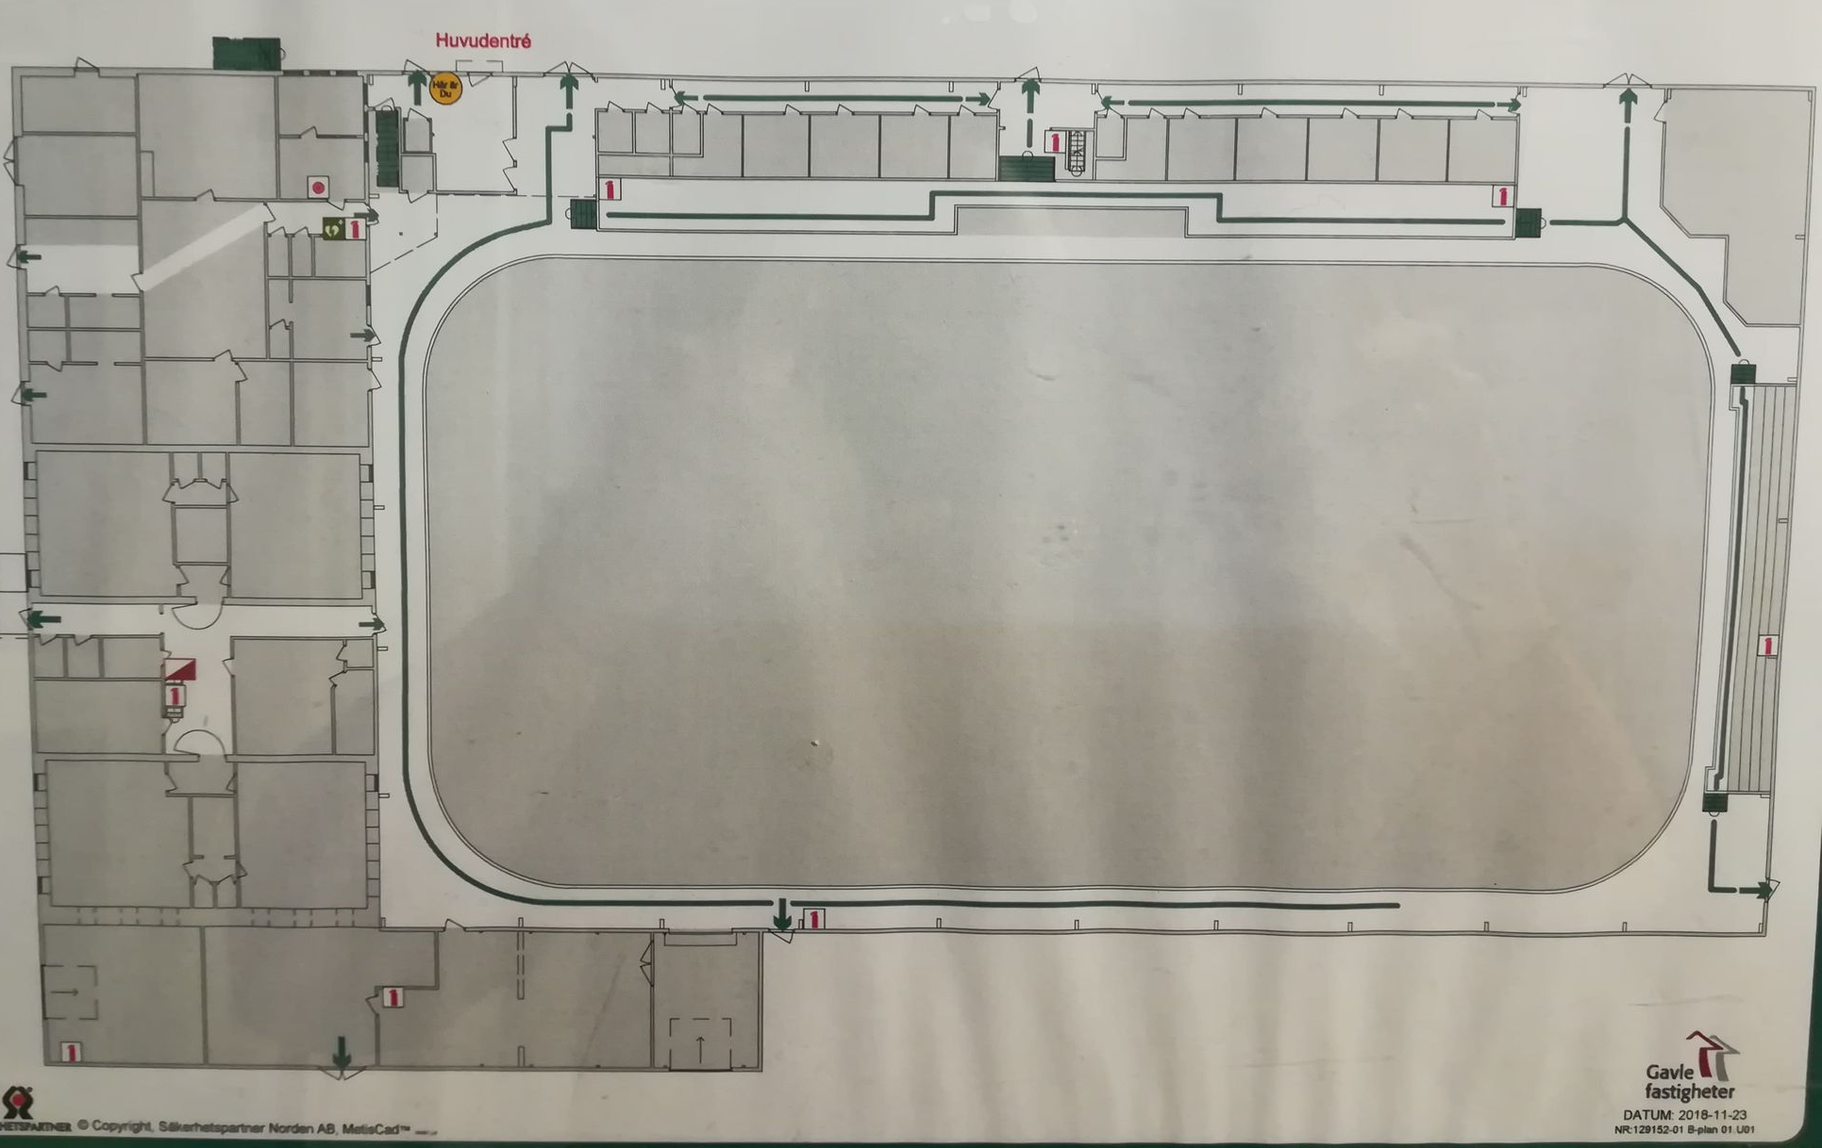
Valbo HC team-11 U11 Föräldramöte 2021-08-25
Notes:
Denna utrymningskarta finns vid huvudentrén. Det kan vara bra att ha koll på vart brandsläckare och hjärtstartare finns.
Hjärtstartare finns utanför kansliet, alldeles under caféingången.

Slide 8
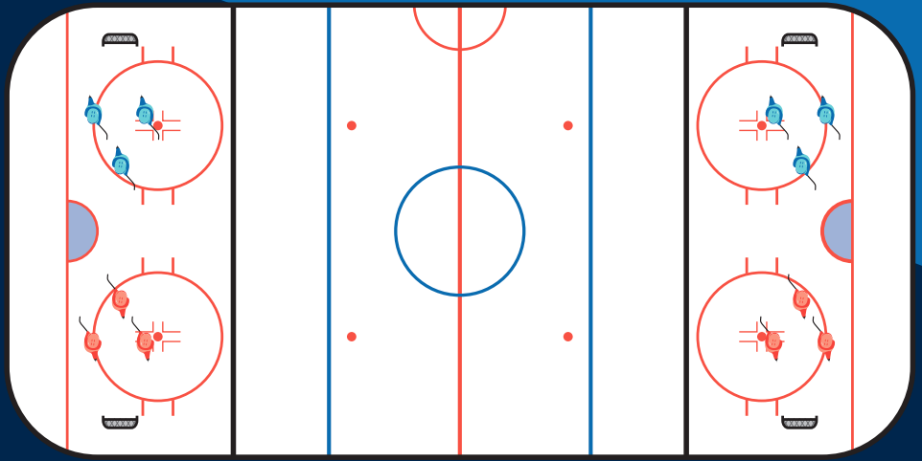
Spelform
Valbo HC team-11 U11 Föräldramöte 2021-08-25
Notes:
Spelyta: Lika som ifjol. 1/4 av helplan. 15m x 20m. (Nästa år 1/3 av helplan. 20m x 30m)
Regler: Lika som ifjol. Dokument finns på vår laget-sida.
Puck: Svart! (Istället för blå som vi hade ifjol)
https://www.swehockey.se/globalassets/svenska-ishockeyforbundet/design2020/bilder_dokument/spelformer/ladda-ned/spelformer---ramverk-augusti-2020.pdf

Slide 9
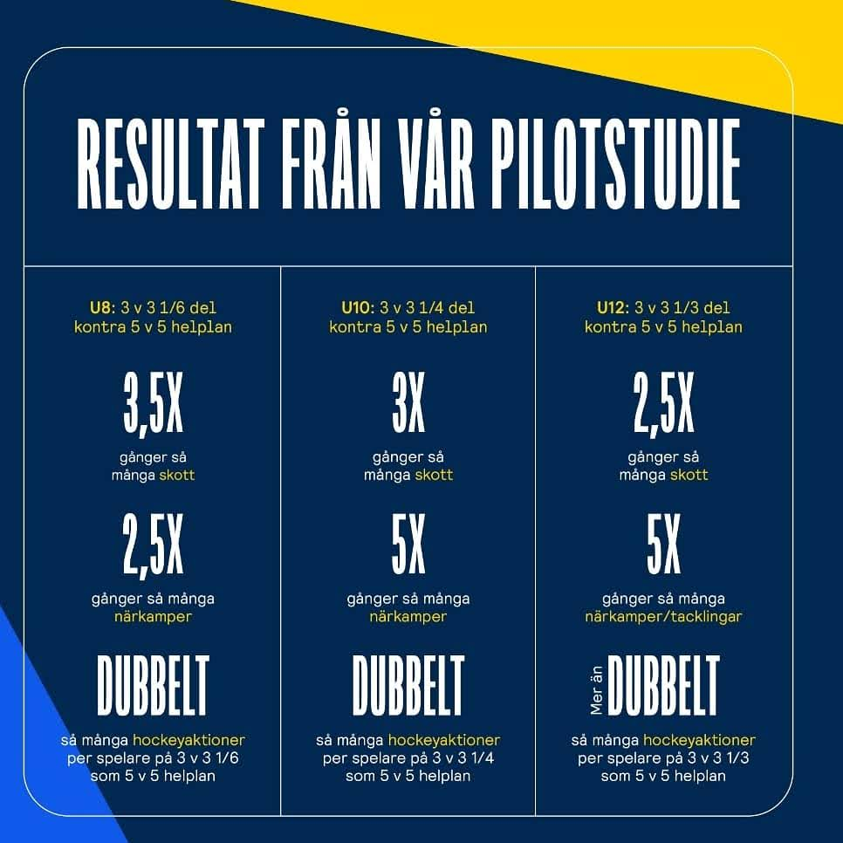
Spelform
Valbo HC team-11 U11 Föräldramöte 2021-08-25
Notes:
Dokument finns på vår laget-sida.
Det finns mycket forskning som ligger till grund för utformandet av dessa nya spelformer. Bara massa positivt tycker vi!
https://hemmaplansmodellen.se/anpassade-spelformer-2/
https://www.swehockey.se/Spelformer/
https://www.gastrikehockey.com/Nyheter/Egnanyheter/foreningsmoteomnyaspelformer

Slide 10
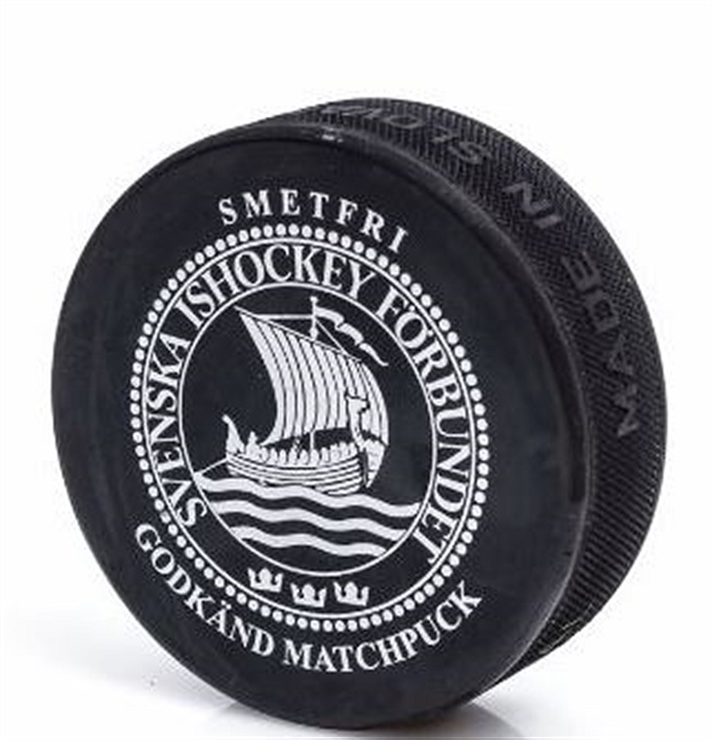
Spelform
Spel 3 mot 3 på ¼ av helplan.
Spel med svart puck.
Speltiden 2 x 15 minuter/match. Efter en match (två perioder) byter lagen motståndare med varandra och spelar en match till på 2 x 15 min
En period består av 15 byten. Efter 1 minut så tutar det och klockan stannas. Snabbt in med tre nya spelare och domaren släpper pucken i mitten
Vid mål börjar det drabbade laget om med pucken direkt medan målgörande laget åker tillbaka till sin planhalva medan tiden rullar
I stället för utvisning blir det s.k. jaktstraff dvs spelet fortsätter direkt efter straffen oavsett mål eller inte
Istiden totalt är beräknat till 2 timmar inkl sargmonteringar
Seriespel: Vi har ännu inte fått någon information. Håller er uppdaterade!
Matchdagar bör bli söndagar.
Valbo HC team-11 U11 Föräldramöte 2021-08-25
Notes:
Dokument finns på vår laget-sida.
Seriespel ifjol:
U10 består av 11 lag och spelas först som en enkelserie på lördagar där alla möter alla en gång på 11 omgångar 10 matcher oktober-januari. Efter det spelas 4-5 returmöten januari-februari. Vilka lag som möter varandra igen bestäms senare. Reservdagar finns varje lördag i mars.

Slide 11

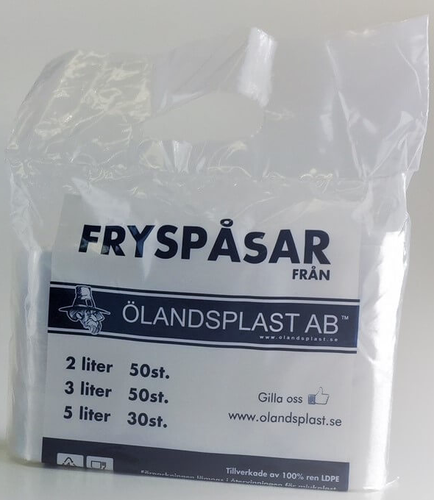

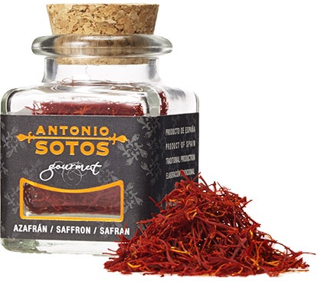
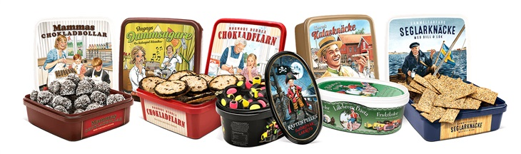
Ekonomi
Beting 15 000 kr
Lagkassan
Försäljning
Valbo HC team-11 U11 Föräldramöte 2021-08-25
Notes:
Styrelsebeslut att vi ska betala mindre beting p.g.a. få spelare. 15’000 kr istället för 20’000 kr.
Försäljning?
Saffran - Ifjol sålde vi med säljkrav 10st per spelare. Fri frakt. – Beslut: Nej, inte i år men kanske nästa.
Toapapper Serla. – Beslut: Nej.
Plastpåsar Ölandsplast. – Beslut: Nej.
Kakor. – Beslut: Ja! Lina kollar upp och drar igång försäljning så fort som möjligt.
Delikatesskungen har salami, cheddar, chokladpraliner, dragerad lakrits och mandel, olivolja och balsamvinäger. – Beslut: Ja! Försäljning så att vi får leverans innan jul.

Slide 12
Café
Caféansvarig Stina
Café öppnar vecka 40.
Vi ska bemanna café veckorna 46, 4 och 12.
Bemanningsschema skickas ut så fort som möjligt,
istiderna behöver vara satta först.
Valbo HC team-11 U11 Föräldramöte 2021-08-25
Notes:
Det finns tillgång till ”resurser”. Dvs personer som mot betalning tar över sitt pass. 100 kr/timme. Stina är en av resurserna på listan.
Cafégruppen kommer ha möte vecka 38. Stina håller oss uppdaterade.

Slide 13

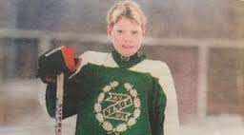


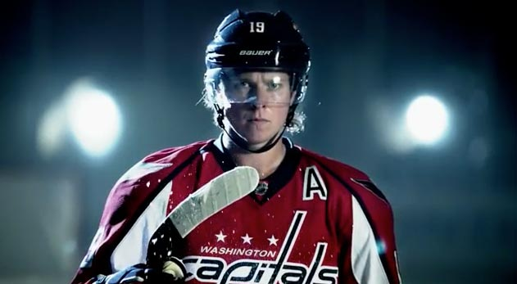


NB-cup
Övergripande ansvarig
Lagvärd & löpande tillsyn
Café/kiosk
Lunchansvarig
Mellis-lådor
Sekretariat
Musik
Ansvarig sarg
Sjukvårdsansvarig
Baka ledarfika
Slutstädning
Valbo HC team-11 U11 Föräldramöte 2021-08-25
Notes:
https://www.cuponline.se/start.aspx?cupid=35573
LÖRDAG 2 OKTOBER
Alla behövs, eftersom vi är så få spelare.
https://docs.google.com/document/d/1Lene9lULlOnxqINIakev7jXUF5CXY-iYnv9yKdsCgVo/edit
Får vi sälja hamburgare??? Sara kollar upp – ja, eventuellt. Vi behöver fråga styrelsen om lov.

Slide 14
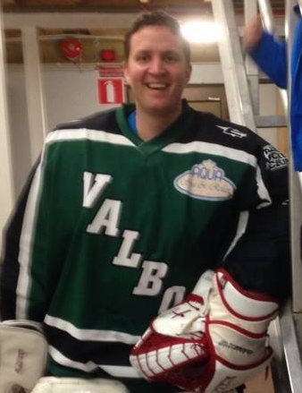
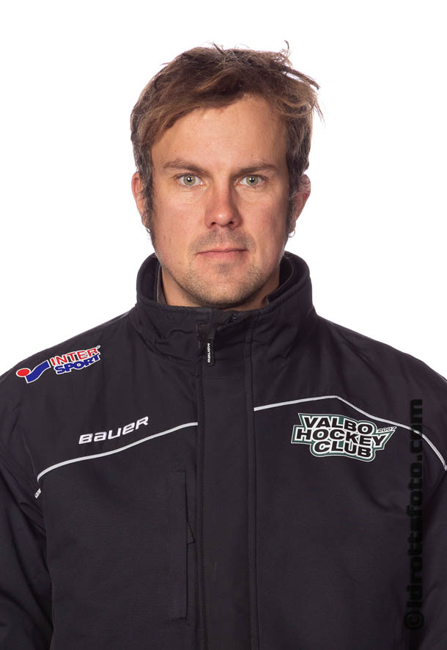
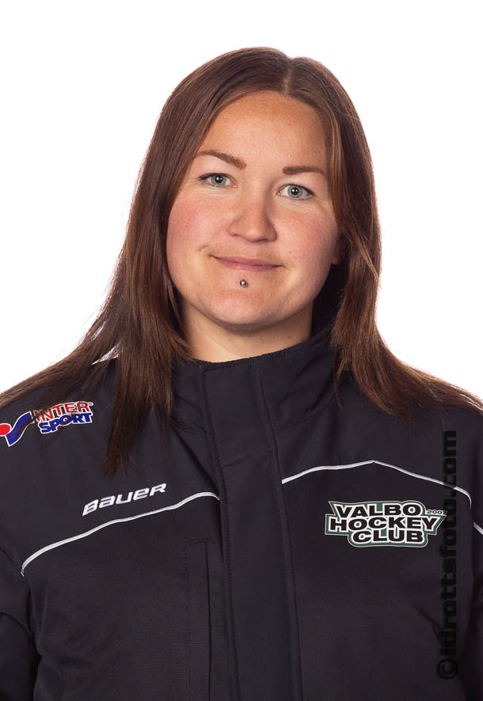
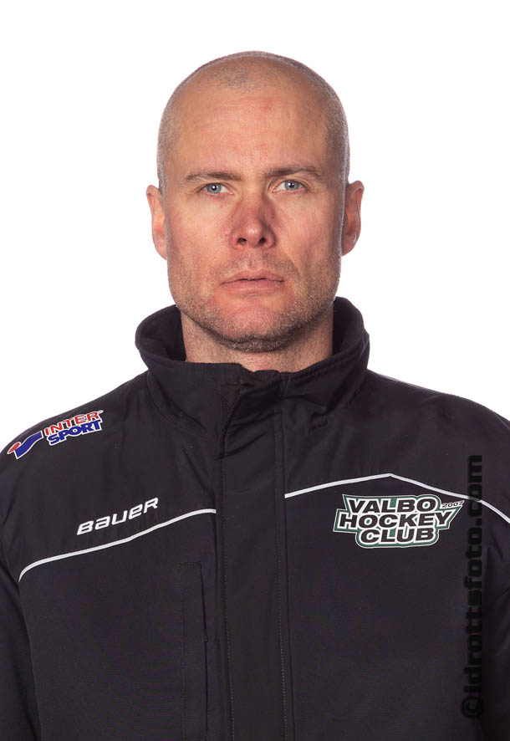
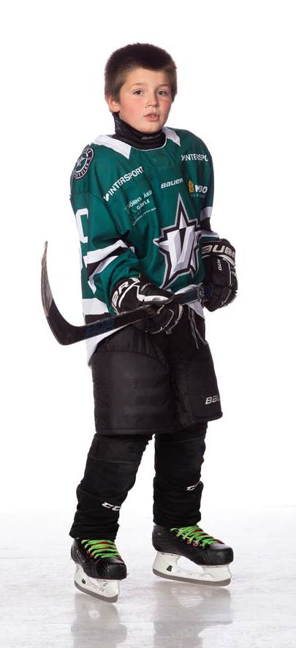
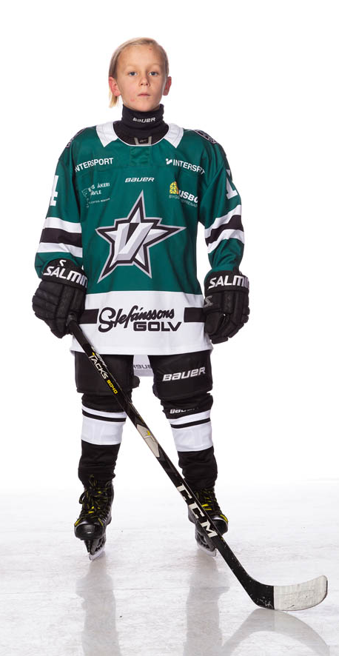
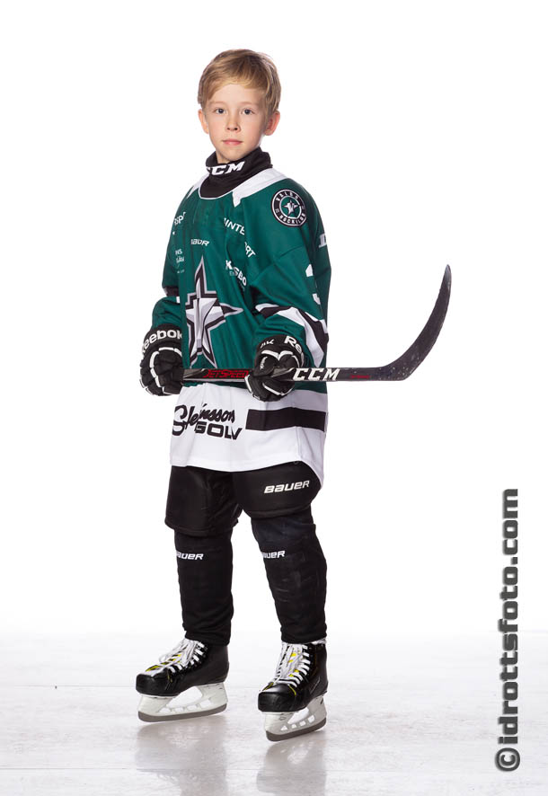
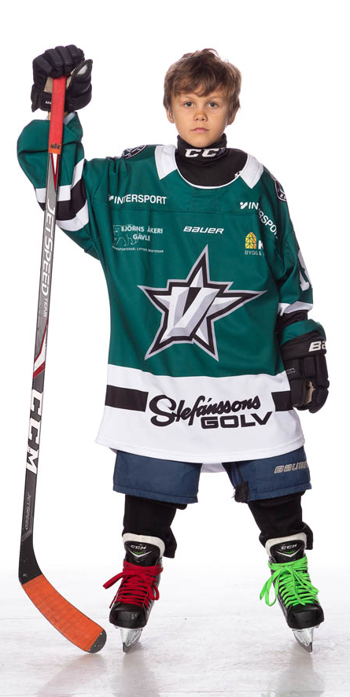
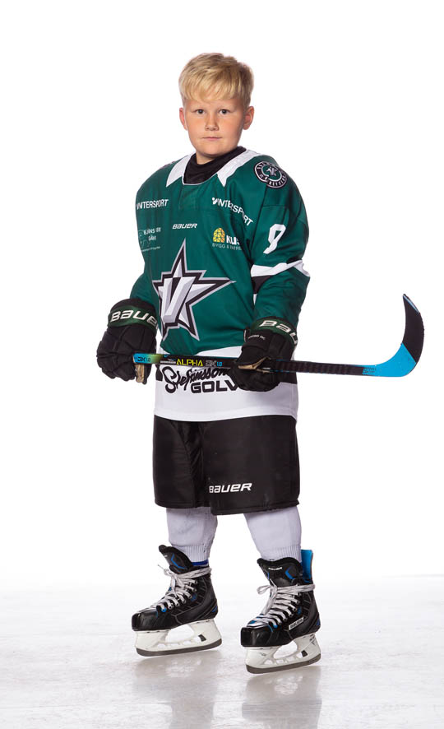
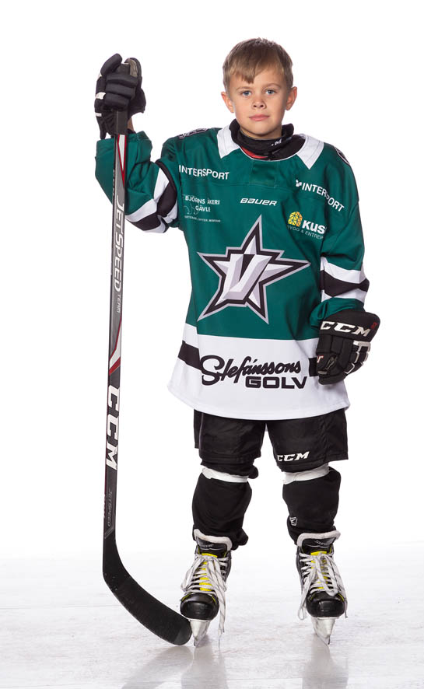
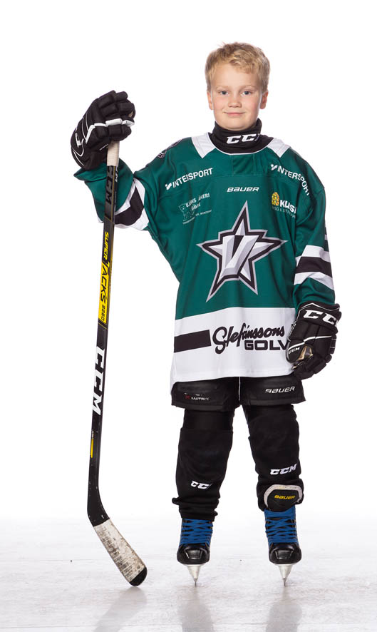
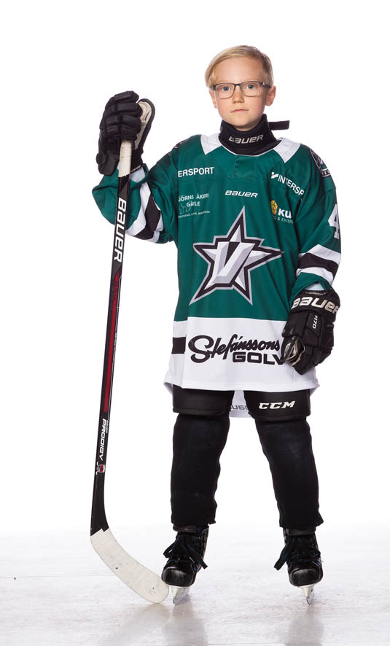
Tack och hej
Valbo HC team-11 U11 Föräldramöte 2021-08-25
Notes:
Cuper?
Knattefesten, pond-hockey 4 mot 4 med målvakt, Göransson Arena, måndag 3/1 och/eller tisdag 4/1. 600 kr per lag och dag. BESLUT: Vi kör måndag 3/1. Emma anmäler.
Det skulle vara roligt med någon fler cup närmare slutet av säsongen. Vi håller utkik.
Fotografering denna säsong är på gång. Vi hör av oss så fort vi vet något.
Träningar
Måndagar 16:00 tillsammans med U12 (team-10).
Onsdagar 16:00 tillsammans med U12 (team-10).
Fredagar 16:00 tillsammans med U10 (team-12).
Träningstiderna kommer att variera nu under försäsongen. Håll koll på lagets kalender och sidan för istider:
https://www.laget.se/VHCTeam11/Event/Month
http://valbohcistider.se/
Information från tränarna:
Det kommer vara mycket fokus på disciplin. Alla ska lyssna. Eventuellt kan ”straff” införas, där spelaren först blir utvisad i båset – andra gången är det gå hem som gäller.
Extra vuxna på isen är alltid välkomna! Som det ser ut just nu kommer det inte kunna vara mer än en tränare per träningspass, så fler vuxna är mer än välkomna.

